Slide 1
МОДУЛ 3 Позитивна приобщаваща среда в образователната институция. Дейността „Среща в началото на деня“

Slide 2
Участниците откриват разликите между традиционни и иновативни технологии на обучение. Развиване на чувствителност, разбиране и уважение към многообразието; Познаване на различни подходи и стратегии за създаване на позитивна приобщаваща среда с център детето/ученика; Подкрепяне на развитието на ключови компетентности у подрастващите. Разпознаване на дейността „Среща в началото на деня“ , развитие на компетенции за нейното осъществяване.
Цели
Очаквания
Преглед на съществуващите теории за традиционно и интерактивно образователно взаимодействие.
Запознаване с принципите на организация на образователното взаимодействие в среда на многообразие в интерактивен режим.
Запознаване с концепцията за „Позитивна образователна среда“ и положителните страни на позитивната образователна среда.
Запознаване с дейността „Среща в началото на деня“ и нейното значение за разгръщане на многообразието, активното учене, ученето чрез преживяване и на база минал опит.

Slide 3
Образователни технологии
ТРАДИЦИОННИ ТЕХНОЛОГИИ ЗА ОБУЧЕНИЕ
ИНОВАТИВНИ/ИНТЕРАКТИВНИ ТЕХНОЛОГИИ ЗА ОБУЧЕНИЕ
Разговор
Беседа
Демонстрация
Наблюдение
Самостоятелна работа
Упражнение
Групова работа
Сформиране на екипи
Брейнсторминг – Генериране на креативни идеи
Игри
Разработване на проекти
Изследователска активност
експериментиране
решаване на казуси
трансформативна дискусия

Slide 4
ПРИНЦИПИ ЗА ОРГАНИЗАЦИЯ НА ОБУЧЕНИЕТО В МНОГООБРАЗИЕ В ИНТЕРАКТИВЕН РЕЖИМ.
Обучението се основава на опита и контекста.
Обучението е структурирано спираловидно.
Обучението е центрирано с фокус детето/ученика.
Обучението е интерактивно.
Обучението е акт, процес, опит, а не цел.
Обучението е активно усилие от страна на участниците.
Децата/Учениците са включени в множество изследователски дейности.
Различните хора се учат по различни начини.
Поощрява се креативността. Дава се възможност за избор и себеизява.
Провокира се нетрадиционно, творческо и асоциативно мислене при решаване на проблеми.
Учебната среда е „втори учител“.
Баланс между лидерството на учителя и инициативата на детето/ученика.
Интерактивността изисква интердисциплинарен подход.
Възможност за осигуряване на съдържателна и релевантна обратна връзка.

Slide 5
Кредо на интерактивността в обучението
Това, което слушам, го забравям напълно.
Това, което слушам и наблюдавам, го помня донякъде.
Това, което слушам, наблюдавам и относно което задавам въпроси, или го обсъждам с някой друг, аз започвам да го разбирам.
Това, което слушам, наблюдавам, дискутирам и правя, ми позволява да придобивам знания и умения.
Това, на което уча другите, ме прави майстор.

Slide 6
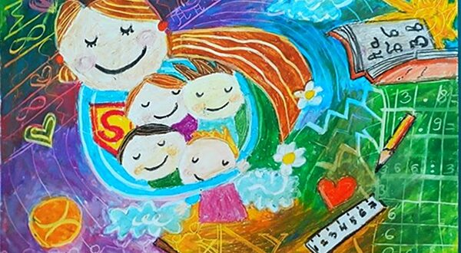
Самостоятелна работа
Всеки в рамките на 5 минути да помисли
върху следните въпроси:
Какво е моето лично професионално взаимодействие с децата/учениците?
Защо смятам така?
Как се чувствам по отношение на професионалното си образователно взаимодействието, което осъществявам с децата/учениците?
Бих ли искал да променя нещо по отношение на образователния процес, по отношение на децата, по отношение на себе си?

Slide 7
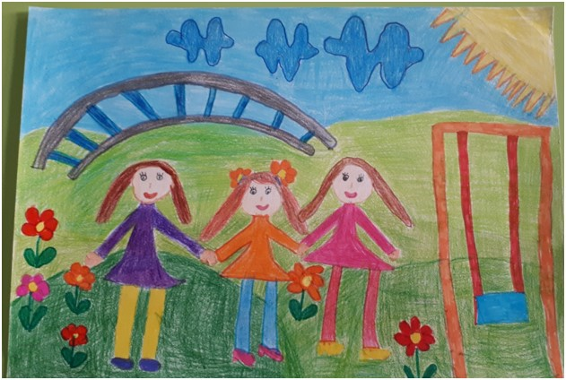
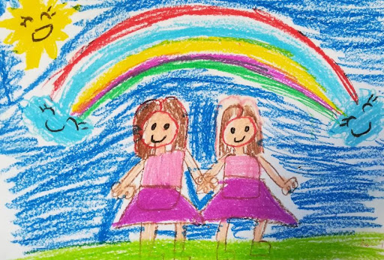
Позитивна образователна среда
Тук е моето място!
Чувствам се значим!
Ангажиран съм!
Правилата са за всички!
Чувствам се в безопасност!

Slide 8
ПОЛОЖИТЕЛНИ СТРАНИ НА ПОЗИТИВНАТА ОБРАЗОВАТЕЛНА СРЕДА
Въвлича и ангажира децата/учениците. Предполага повишена активност.
Прави децата/учениците отговорни за резултатите от обучението.
Повишава автономността. Позволява да се правят грешки и да се намират решения.
Развива творческия потенциал.
Помага на детето/ученика да обедини новата информация с тази, която вече има.
Провокира различни стилове на по-пълноценно учене.
Засилва настойчивостта и ентусиазма на децата/учениците в ученето.
Развива самоувереност.
Стимулира когнитивното развитие. Повишава нивото на критичност на мислене и самопознание.
Развива умения за работа в екип, съзнание за взаимозависимост и социални компетентности.
Развива силни положителни чувства към съучениците, учителя и семейството.
Приемане и разбиране на чуждите мнения, на разнообразието.
Осигурява непрекъсната обратна връзка.

Slide 9
ДОБРИЯТ УЧИТЕЛ Е:
Достъпен за лично общуване.
Слуша внимателно.
Мисли позитивно.
Уверен е в себе си.
Учи се от своите деца/ученици.
Забавлява се.

Slide 10
Самостоятелна работа
В рамките на 5 м. помислете и запишете, кой според вас е най-важният момент за конструктивното позитивно протичане на деня в образователната институция?

Slide 11
Дейност „Среща в началото на деня“ или наричана от децата „ Утро за радостни срещи!“

Slide 12
Философия на дейността „Среща в началото на деня“

Slide 13
- Определяне на ясни време и място на провеждане. - Организация. - Поздравяване. - Емоционален барометър. - Въведение в темата за деня. - Поставяне на задачите. - Организация на работа в малки групи. - Обратна връзка.
Компоненти на дейността
„Среща в началото на деня“:

Slide 14
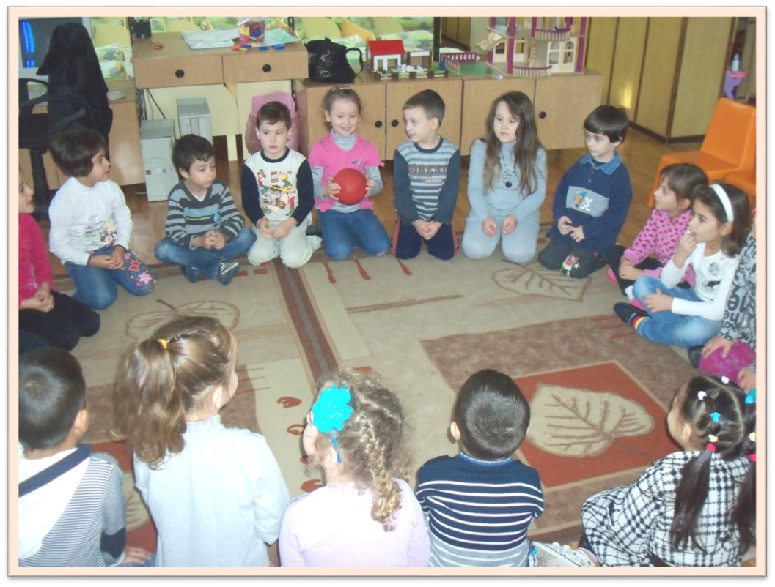
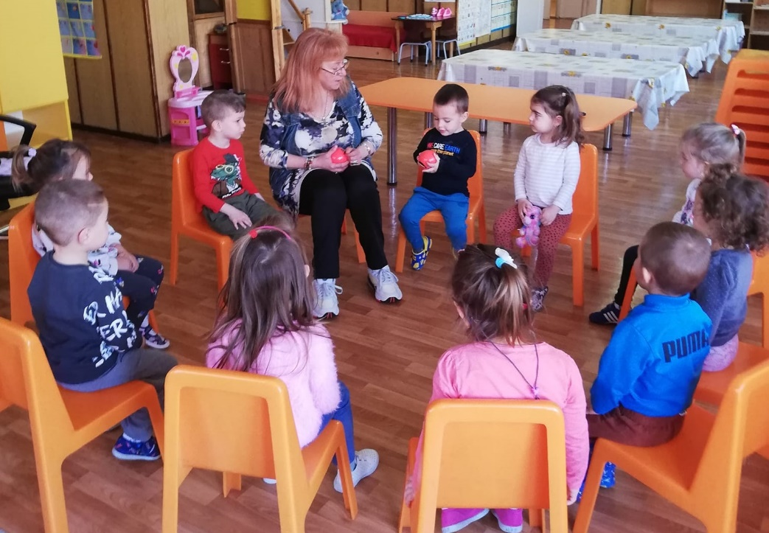
Организация - защо е важен кръгът?!

Slide 15
Поздравяване в кръга

Slide 16
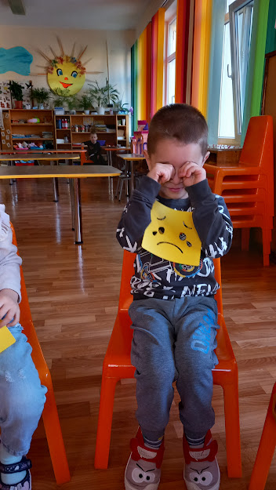
Емоционален барометър
Развитие на емоционалната интелигентност чрез описване, преживяване и разговор
за емоциите.

Slide 17
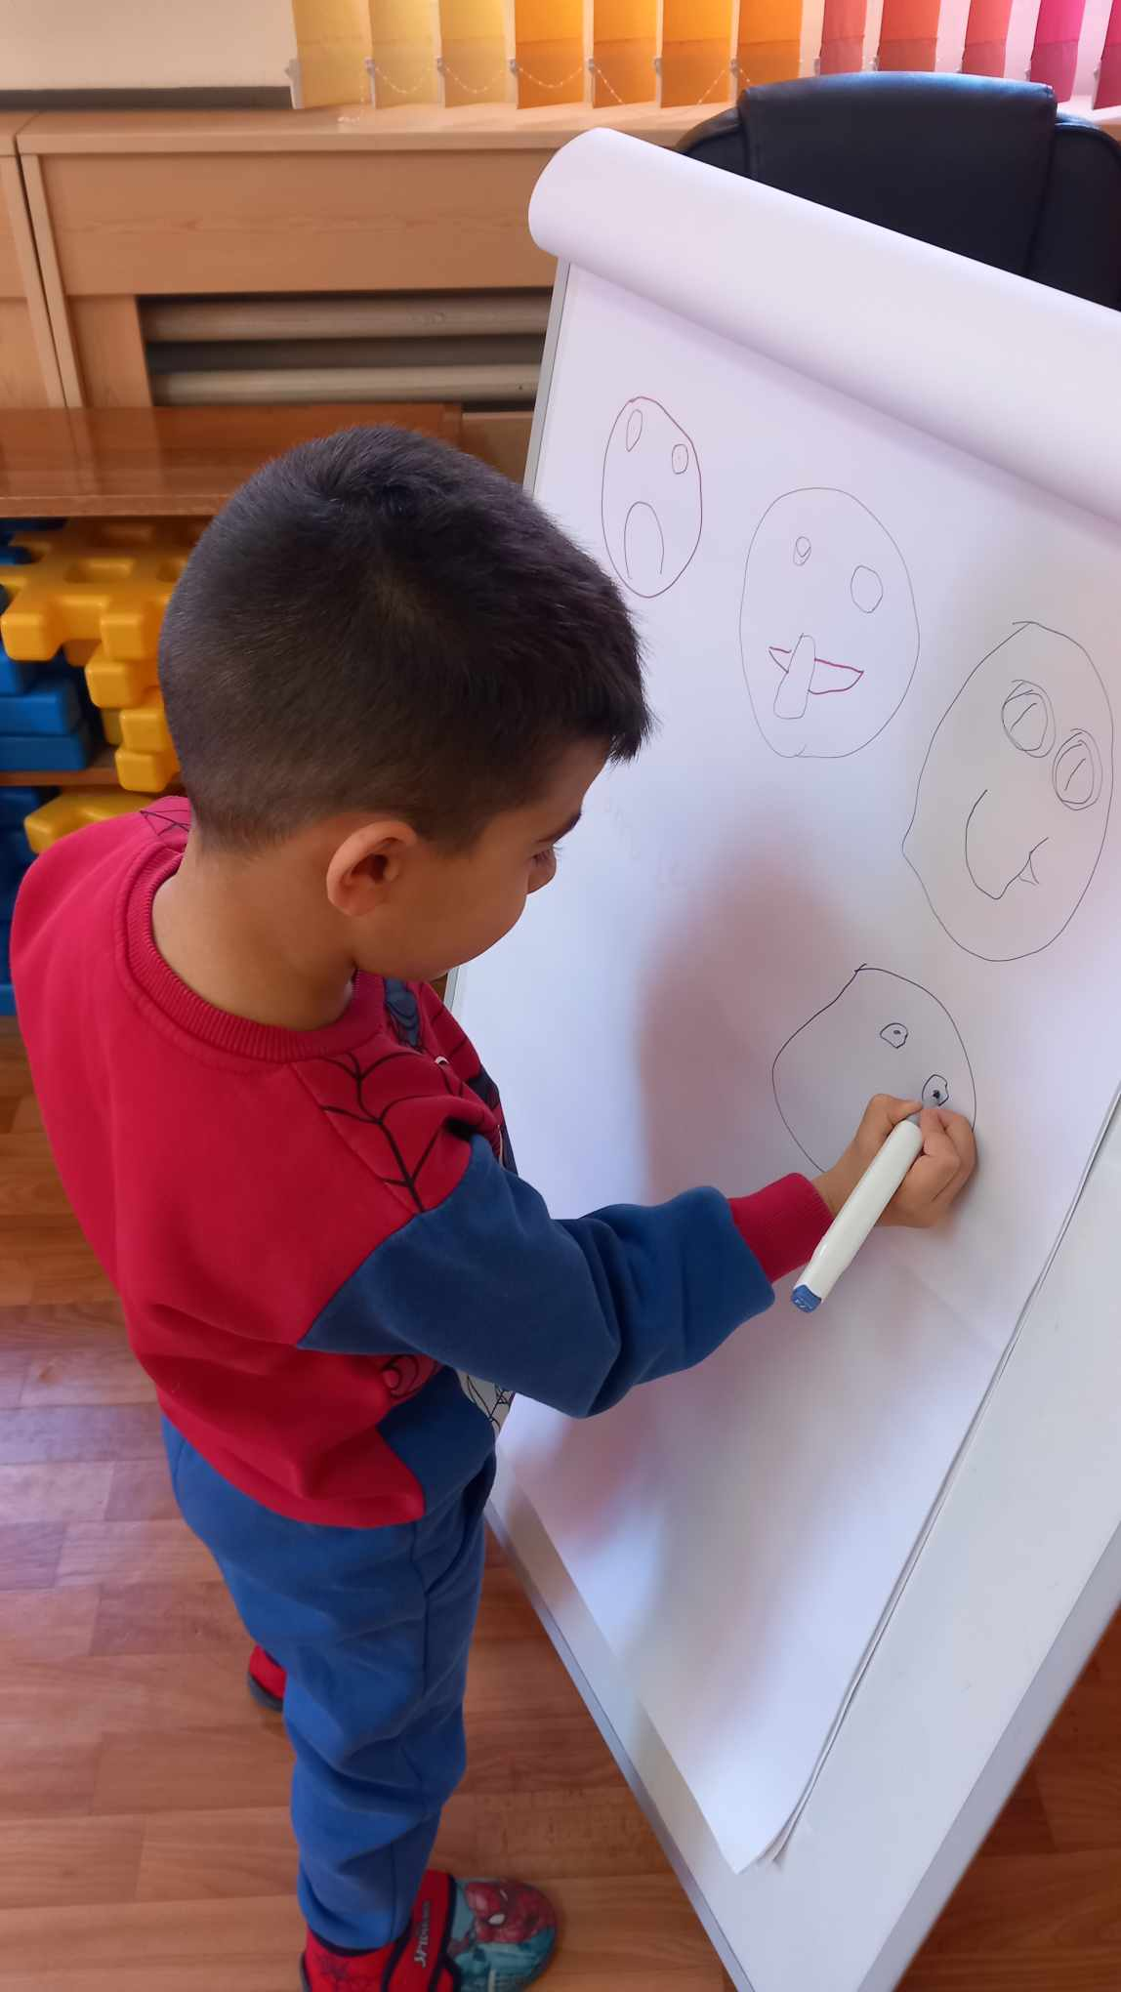
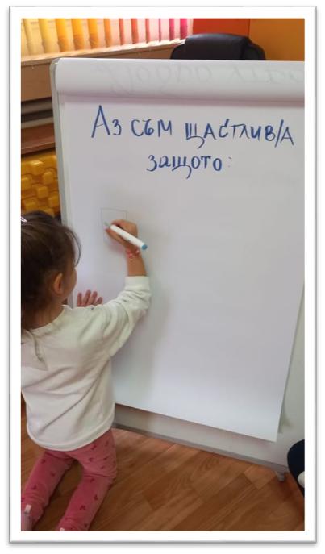
Емоционален барометър
Рисуване на емоцията и споделяне върху нарисуваното.

Slide 18
Самостоятелна задача
В рамките на пет минути помислете и запишете:
Защо за детето/ученикът е важно да разбира и описва своите и чуждите емоции?
Склонни ли сте вие като учител да мотивирате децата/учениците да изразяват своите емоции и да говорят свободно за тях?

Slide 19
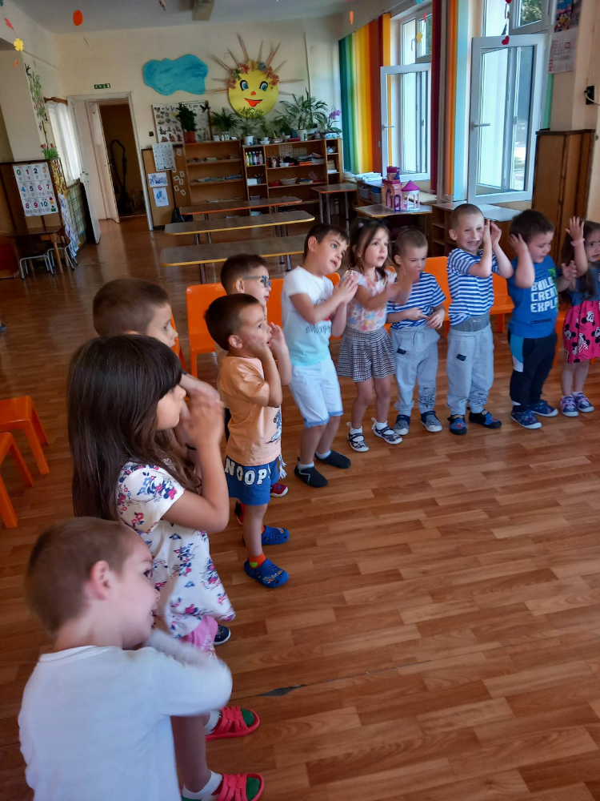
Игри с емоционален заряд

Slide 20
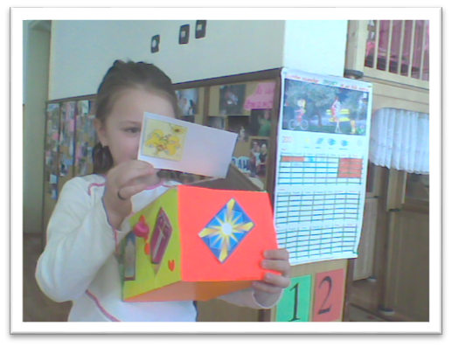
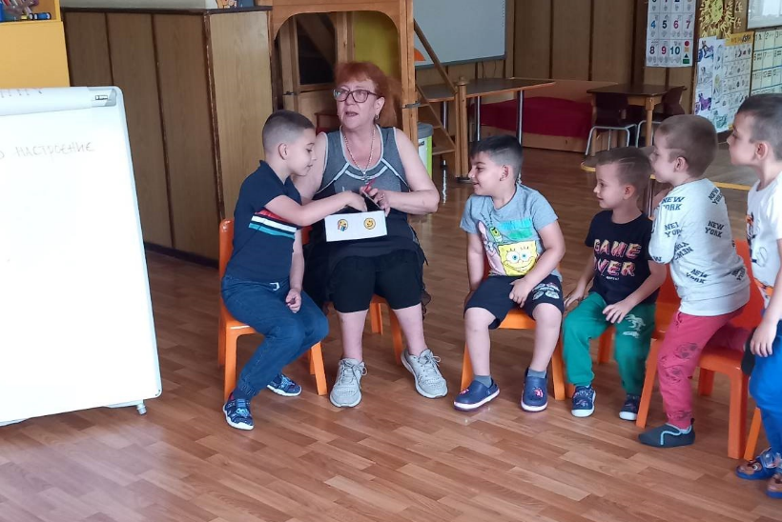
Начало на организираното образователно взаимодействие.
„Вълшебна кутия“

Slide 21
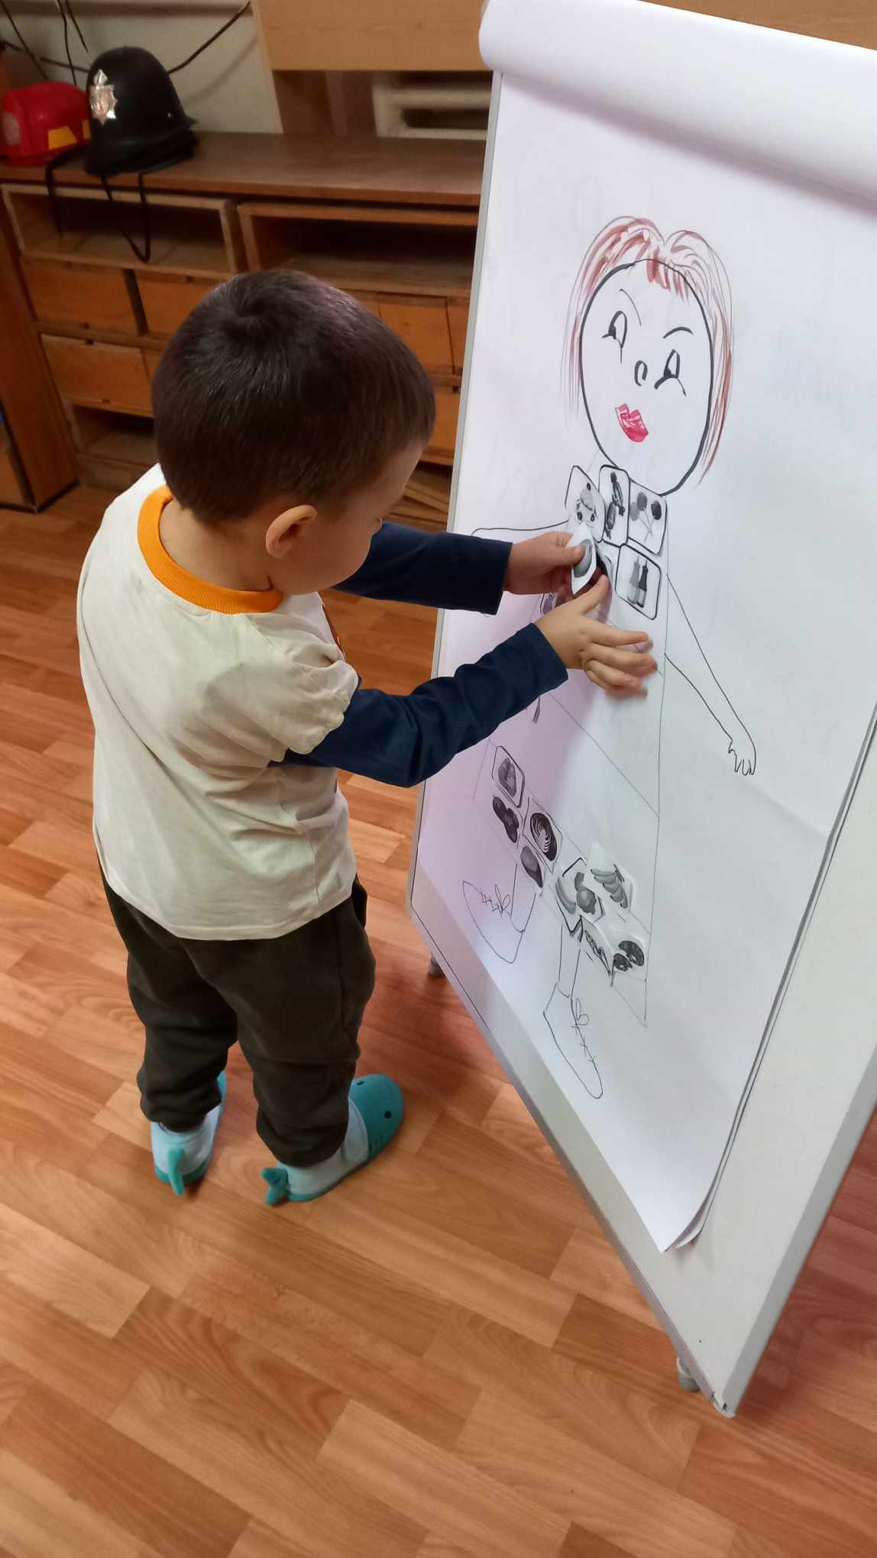
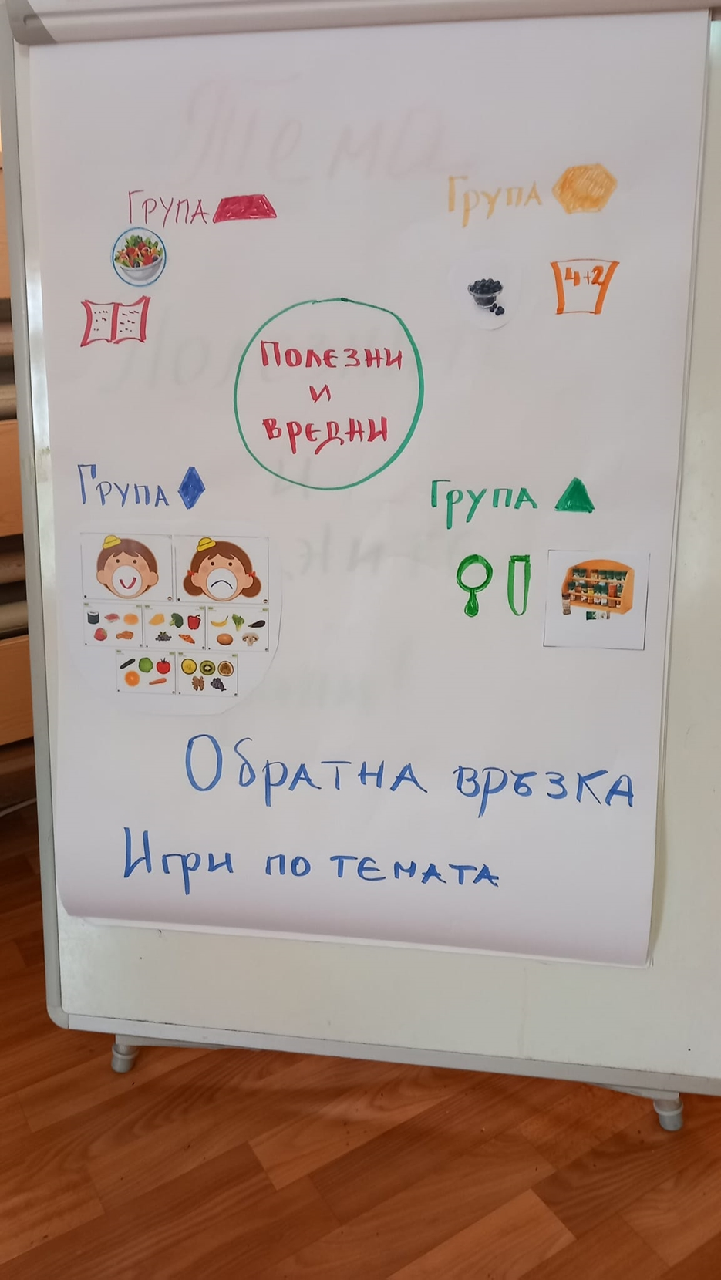
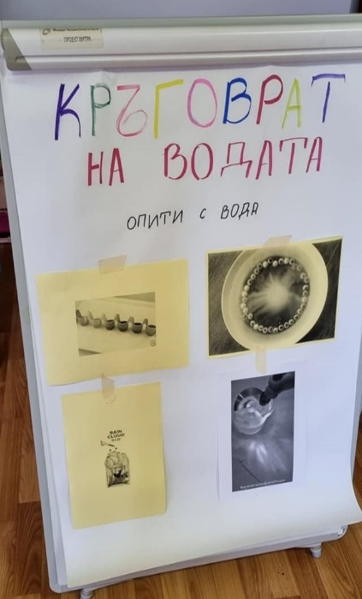
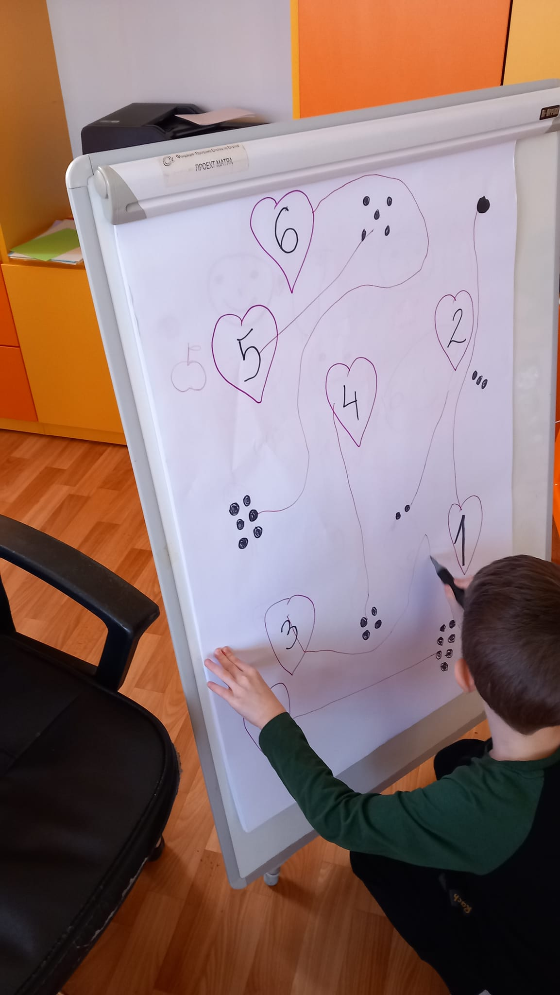
Реализиране на комплексен подход и интегрирано образователно взаимодействие
Поставяне на цели и очаквания

Slide 22
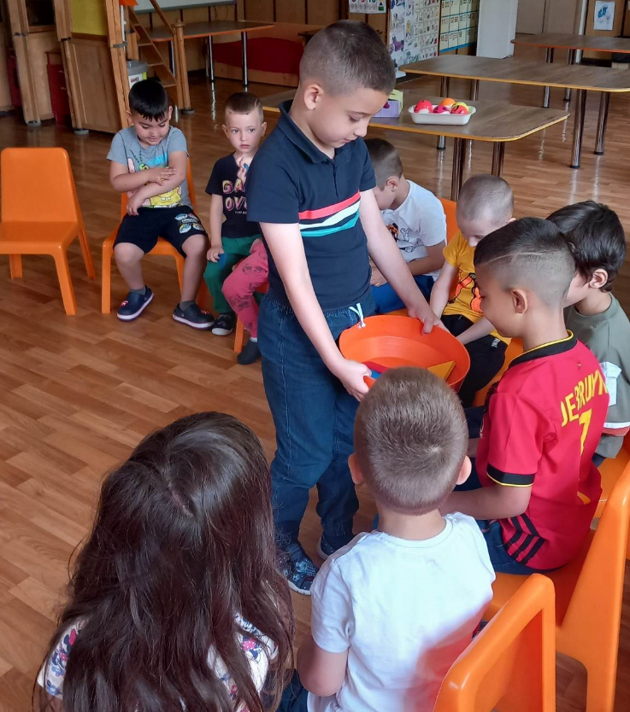
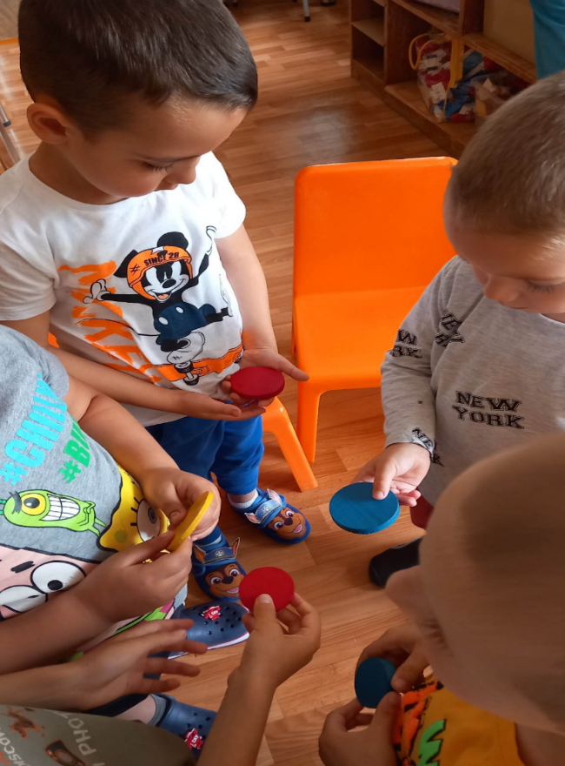
Сформиране на екипи.

Slide 23
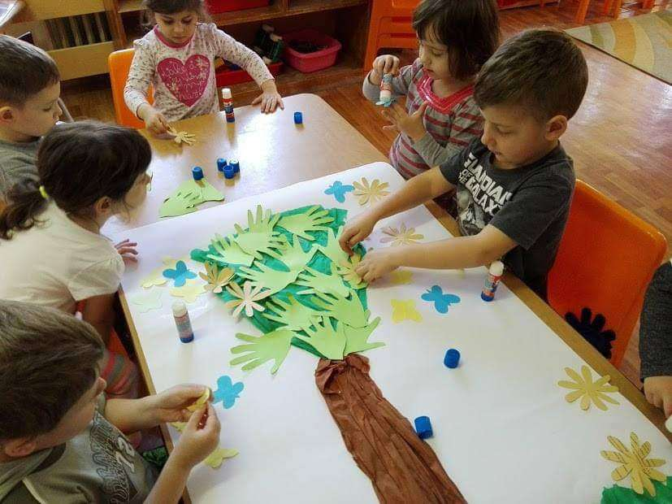
Работа в екип и кооперативна игра

Slide 24
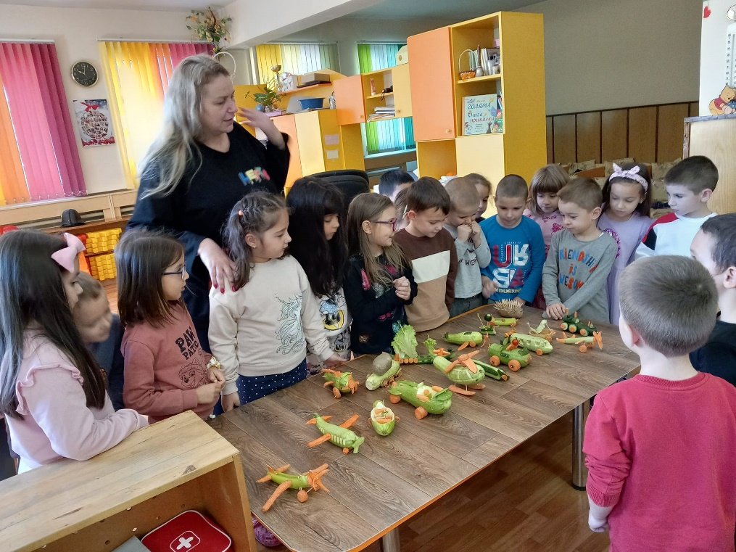
Обратна връзка

Slide 25
Самостоятелна задача
Инструкция:
Наблюдавайте видеото, като търсите компонентите на дейността „Среща в началото на деня“.
Запишете тези от тях, които сте открили.

